Slide 1

Научно учебная группа
СЕМИНАР № 5
Пан-моно-политеизм в гегелевской философии религии социологии:
сравнительный анализ признаков.
Москва, 2024

Slide 2

Гегель: Монотеизм
Сравнительный анализ
моно- и политеизма в гегелевской системе

Slide 3
Гегель: Монотеизм - политеизм
Аспект | Монотеизм | Дюркгейм | Политеизм (Греки)
Образ Бога | Бесконечная сила, мощь, всемогущество. | Ощущение несоизмеримости общества и человека, общество превосходит человека, а он зависим от общества.
Образ Бога | «Возвышенное»: не может быть изображен, бесконечен. Не нуждается ни в чем природном для своего бытия | Тотем неадекватный образ, в него вселяется некая сила («мана»), которая и делает его священным

Slide 4
Гегель: Монотеизм - политеизм
Аспект | Монотеизм | Дюркгейм | Политеизм (Греки)
Образ Бога | Бесконечная сила, мощь, всемогущество. | Ощущение несоизмеримости общества и человека, общество превосходит человека, а он зависим от общества. | «Снижение всеобщности», абстрактного единства и бесконечной силы до ограниченности, но при этом возвышение ограниченной единичности Боги должны быть «единством понятия», но его моменты представлены как самостоятельные (отчуждение?)
Образ Бога | «Возвышенное»: не может быть изображен, бесконечен. Не нуждается ни в чем природном для своего бытия | Тотем неадекватный образ, в него вселяется некая сила («мана»), которая и делает его священным | «Прекрасное» как единство конечного и бесконечного. «Единого», единой основы как самости здесь нет. Челов образ есть образ бога, но только не эмпирический, случайный образ, а созданный художником. Явление божественого не доходит до осознания присутствия в данном конкрет-ном единичном человеке. В пр искусства полагается снятие бытия Бога и чел как чуждых друг другу

Slide 5
Гегель: Монотеизм
Образ Бога (один - много) | Единый (ОДИН). При этом Единый является исчерпывающим определением, это не предикат один из многих. | У клана тотем всегда ОДИН | «
Субъективность, Субъектность. | Строго говоря, самосознание здесь лишь видимость, поскольку самосознание предполагает знание себя в другом, а у этого Бога нет Сына (нет рефлексии через человека). | У общества нет самосознания в точном смысле, но есть коллективное сознание, самосознание больших общностей, классов

Slide 6
Гегель: Монотеизм
Образ Бога (один - много) | Единый (ОДИН). При этом Единый является исчерпывающим определением, это не предикат один из многих. | У клана тотем всегда ОДИН | «Многообразие богов должно стать лишь различием» Перестает быть «потусторонним» (через нравственность) Субстанция разрывается на множество богов. Божественная цель очеловечивается, а человеческая возвышается до божественной. Полубоги: трудом могут стать богами. Геракл наследует Зевса, если тот умрет Суть: они должны быть моментами единой системы («идеи»), а они здесь самостоятельны.
Субъективность, Субъектность. | Строго говоря, самосознание здесь лишь видимость, поскольку самосознание предполагает знание себя в другом, а у этого Бога нет Сына (нет рефлексии через человека). | У общества нет самосознания в точном смысле, но есть коллективное сознание, самосознание больших общностей, классов | Субъективность, мудрая сила, теперь обособляется внутри себя (125). Множественные субъекты, единая субъективность распалась на множество целей Конечное самосознание: свобода достигается через эту покорность судьбе

Slide 7
Гегель: Монотеизм
Отношение к природе | Природа сотворена Единым
Необходимость | В мире господствует закон, необходимость, всеобщая связь явлений. Бог творит мир из себя, он не внешен ему по природе. | Социальный мир представ-ляет собой объективную реальность, подчиненную закону, «соц. факты надо рассматривать как вещи». «Социальное объяснять социальным», а не чем-то внешним.
Необходимость внешняя, | Внешняя случайна (камень упал случайно на человека); | Общество как внешняя человеку реальность, принуждающая его извне – внешняя необходимость;.
Необходимость внутренняя | Внутренняя: вся система подчинена закону, она сама полагает условия, как в живом организме (падение камня вытекает из общего закона, нет места магии в понимании ее Иониным) | «прорастающая в нем» в процессе социализации («люди сами хотят делать то, что должны») – внутренняя необходимость. У Д она не полная: в ней остается место не определенной этой связью деятельности человека

Slide 8
Гегель: Монотеизм
Отношение к природе | Природа сотворена Единым |  | Природные силы побеждены духовными богами. Главное у олимпийцев – то, что они победили природу. Исходный путь – природа, которая НЕ МОЖЕТ выступать как сотворенная Единым. Хаос – это чисто природное единство. Олимпийцы двойственны: природное и духовное. Но природного недостаточно
Необходимость | В мире господствует закон, необходимость, всеобщая связь явлений. Бог творит мир из себя, он не внешен ему по природе. | Социальный мир представ-ляет собой объективную реальность, подчиненную закону, «соц. факты надо рассматривать как вещи». «Социальное объяснять социальным», а не чем-то внешним. | СВОБОДА единичной субъективности
Необходимость внешняя, | Внешняя случайна (камень упал случайно на человека); | Общество как внешняя человеку реальность, принуждающая его извне – внешняя необходимость;. | Случайность образов богов. Они должны быть моментами единой системы, но здесь они «самостоятельны» (отчужде-ние). Против необходимости восстают герои (личность в обществе, ср Вебер «Пророк»)
Необходимость внутренняя | Внутренняя: вся система подчинена закону, она сама полагает условия, как в живом организме (падение камня вытекает из общего закона, нет места магии в понимании ее Иониным) | «прорастающая в нем» в процессе социализации («люди сами хотят делать то, что должны») – внутренняя необходимость. У Д она не полная: в ней остается место не определенной этой связью деятельности человека | Господство Зевса не серьезно, высшее господство – судьба, простая необходимость. (с. 131-33). Судьба слепа, необходи-мость справедлива (155)

Slide 9
Гегель: Монотеизм
Необходимость абсолютная | Система определяется исключительно собой, нет ничего внешнего. | У Дюркгейма нет абсолютной необходимости: отсутствует обращение к антропогенезу, к началу общества и началу институтов («религия как любой институт не возникает нигде»)
Ограниченность позиции необходи-мость и Абсолютная необходимость в частности | Слабость: «Бог творит мир, но не самого себя» (в монотеизме нет «возвращения Бога в себя через рождение Сына) | Общество творит человека, но человек не творит общество: его законы неподконтрольны человеку, он не может менять. Он воспроизводит, но не производит общество (Маркс).
Целесообразность | Абсолютная необходимость переходит в свободу, монотеистический Бог Свободен, а значит Целесообразен. Господствует не просто закон, а закон разумный, все подчинено цели, поскольку Бог мудр | Основы функционализма: каждый институт выполняет определенные функции.
Внешняя целесообразность | Субъект конечен, его средства внешни объекту (ремесленник ваяет из глины статую)

Slide 10
Гегель: Монотеизм
Необходимость абсолютная | Система определяется исключительно собой, нет ничего внешнего. | У Дюркгейма нет абсолютной необходимости: отсутствует обращение к антропогенезу, к началу общества и началу институтов («религия как любой институт не возникает нигде») | «еще различаются Абсолют-ная необходимость и духов-ный, человеческий образ (с.126) (Мойры). Свобода через покорность необходимости (ср Плеханов). Хр-во, православие: послушание. Свобода есть лишь видимость единства, а вместе удерживаются лишь силой необходимости.
Ограниченность позиции необходи-мость и Абсолютная необходимость в частности | Слабость: «Бог творит мир, но не самого себя» (в монотеизме нет «возвращения Бога в себя через рождение Сына) | Общество творит человека, но человек не творит общество: его законы неподконтрольны человеку, он не может менять. Он воспроизводит, но не производит общество (Маркс). | Необходимость противопо-ложна справедливости: «это так», нет рассуждений. Она находится в противоречии с особенным, единичным. Субъ-ект по отношению к небходим лишен ценности
Целесообразность | Абсолютная необходимость переходит в свободу, монотеистический Бог Свободен, а значит Целесообразен. Господствует не просто закон, а закон разумный, все подчинено цели, поскольку Бог мудр | Основы функционализма: каждый институт выполняет определенные функции. | Особенные цели, субъективи-руются внутри себя и Необходимость здесь еще не является «содержательной мерой мудрости». Поэтому в сферу особенных богов вторгается неограниченная случайность содержания. Божественная цель очеловечивается, а человеческ возвышается до божественной
Внешняя целесообразность | Субъект конечен, его средства внешни объекту (ремесленник ваяет из глины статую)

Slide 11
Гегель: Монотеизм
Внешняя целесообразность | Субъект конечен, его средства внешни объекту (ремесленник ваяет из глины статую)
Внутренняя целесообразность | Субъект имеет свои средство в себе. Пример – жизнь, она и цель и средство в себе одновременно | Общество имеет предпосыл-кой человека как некий внешний природный материал
Абсолютная целесообразность | «Осуществление бесконечной цели состоит в снятии иллюзии, будто она еще не осуществлена»
Ограниченность |  | У Дюркгейма и функционализма общество представляет собой самоорганизующуся систему
Отношение к обществу (локальность-дислокальность) | Бог локален, так или иначе он имеет свой «избранный народ». При этом он всемогущ (закономерная непоследовательность) | Тотем – это всегда тотем определенного клана. Это не покровитель человечества. При этом он имеет черты универсальности (доработать)
Отношение к нормам | Нормы всеобщи по форме, но не по содержанию; они – нормы данного народа, их необходимо исполнять потому, что они даны Богом, а не потому, что они «истинны в себе». Они не находят свое обоснование в духе человека. | Нормы общества объективны не потому, что они истинны, а потому, что они социальны. В другом обществе будут иные нормы. | …………………………………………….. …………………………………………….

Slide 12
Гегель: Монотеизм
Внешняя целесообразность | Субъект конечен, его средства внешни объекту (ремесленник ваяет из глины статую)
Внутренняя целесообразность | Субъект имеет свои средство в себе. Пример – жизнь, она и цель и средство в себе одновременно | Общество имеет предпосыл-кой человека как некий внешний природный материал
Абсолютная целесообразность | «Осуществление бесконечной цели состоит в снятии иллюзии, будто она еще не осуществлена»
Ограниченность |  | У Дюркгейма и функционализма общество представляет собой самоорганизующуся систему
Отношение к обществу (локальность-дислокальность) | Бог локален, так или иначе он имеет свой «избранный народ». При этом он всемогущ (закономерная непоследовательность) | Тотем – это всегда тотем определенного клана. Это не покровитель человечества. При этом он имеет черты универсальности (доработать)
Отношение к нормам | Нормы всеобщи по форме, но не по содержанию; они – нормы данного народа, их необходимо исполнять потому, что они даны Богом, а не потому, что они «истинны в себе». Они не находят свое обоснование в духе человека. | Нормы общества объективны не потому, что они истинны, а потому, что они социальны. В другом обществе будут иные нормы. | Нравственность становится реальной, соединяя божественное и человеческое, «проникая в душу». Совесть, в отличие от законов, бесправна в государстве. Но Зевс – политический бог. Происхождение законов неизвестно « они существуют». Нет осознания, что нравств отношения и абсолютное право принадлежат человеку как таковому (рабство).

Slide 13
Гегель: Монотеизм
Бессмертие души | Нет представлений о бессертии души, поскольку господствует представление о полом разрыве субъекта и объекта
Произвол Бога | Нормы устанавливаются произвольно | См выше
Бог и Зло | Бог не борется со злом, но лишь наказывает его | Нормальность преступления: вытекает из природы общества
Бог и всеобщность | Бог является источником всеобщности | Общество является источни-ком всеобщих категорий

Slide 14
Гегель: Монотеизм
Бессмертие души | Нет представлений о бессертии души, поскольку господствует представление о полом разрыве субъекта и объекта |  | Связь нравственности с представлением о вечности субъективного: здесь появля-ется учен о бессмертии дущи (152), поскольку нравственность включена во всеобщую субстанциональность. Здесь же появляется моральность (чего нет в монотеизме).
Произвол Бога | Нормы устанавливаются произвольно | См выше
Бог и Зло | Бог не борется со злом, но лишь наказывает его | Нормальность преступления: вытекает из природы общества
Бог и всеобщность | Бог является источником всеобщности | Общество является источни-ком всеобщих категорий

Slide 15
Гегель: Монотеизм
Бог и человек | Природа человека двойственная: греховная и добрая, природное и духовное | Природа человека двойственная социальная и природная | .

Slide 16
Гегель: Монотеизм
Бог и человек | Природа человека двойственная: греховная и добрая, природное и духовное | Природа человека двойственная социальная и природная | Существенно единство при-родного и духованого, в отличие от монотеизма (130); В Боге появляется опосредование, этим опосредованием оказывается человек. Боги – это собственные страсти человека. Битвы богов – это внутренние битвы человека., знание о богах есть знание о собственной субъективности человека. (преодоление отчуждения). Боги дружественны Обе стороны должны отказаться т односторонности: Бог сходит с престола, отдается на произвол судьбе, а чел, принимая дар, признает Бога (движение к Богочел). Единение происходит через дар. Жертва как дар. Культ не есть богослужение, ибо здесь нет чуждости. Служение богам тождественно социальной жизни (161) (ср другой образ общества у Веб) Служение состоит в том, что всеобщие силы выделяются и признаются. .

Slide 17
Гегель: Монотеизм
Бог и человек | Природа человека двойственная: греховная и добрая, природное и духовное | Природа человека двойственная социальная и природная
Человек и грех | Человек греховен

Slide 18
Гегель: Монотеизм
Бог и человек | Природа человека двойственная: греховная и добрая, природное и духовное | Природа человека двойственная социальная и природная | Поэзия – тоже служение богам, то есть культ не является здесь чем-то отчужденным, самостоятельн. Высшая ассимиляция бога – чел через себя превращает его в нечто присутствующее.в нем самом (ОДДБ). Но здесь есть опасность гибели религиозн жизни как самостоятельной. Паллада в празднике есть реальность афинского духа. НО! При этом сохраняется потустороннее.
Человек и грех | Человек греховен |  | «Высшим примирением было бы, если бы человек в своей душе освободился бы от чувства неправоты. Впервые совершенное объявляется несовершенным в Афинах с сыном Миноса.

Slide 19
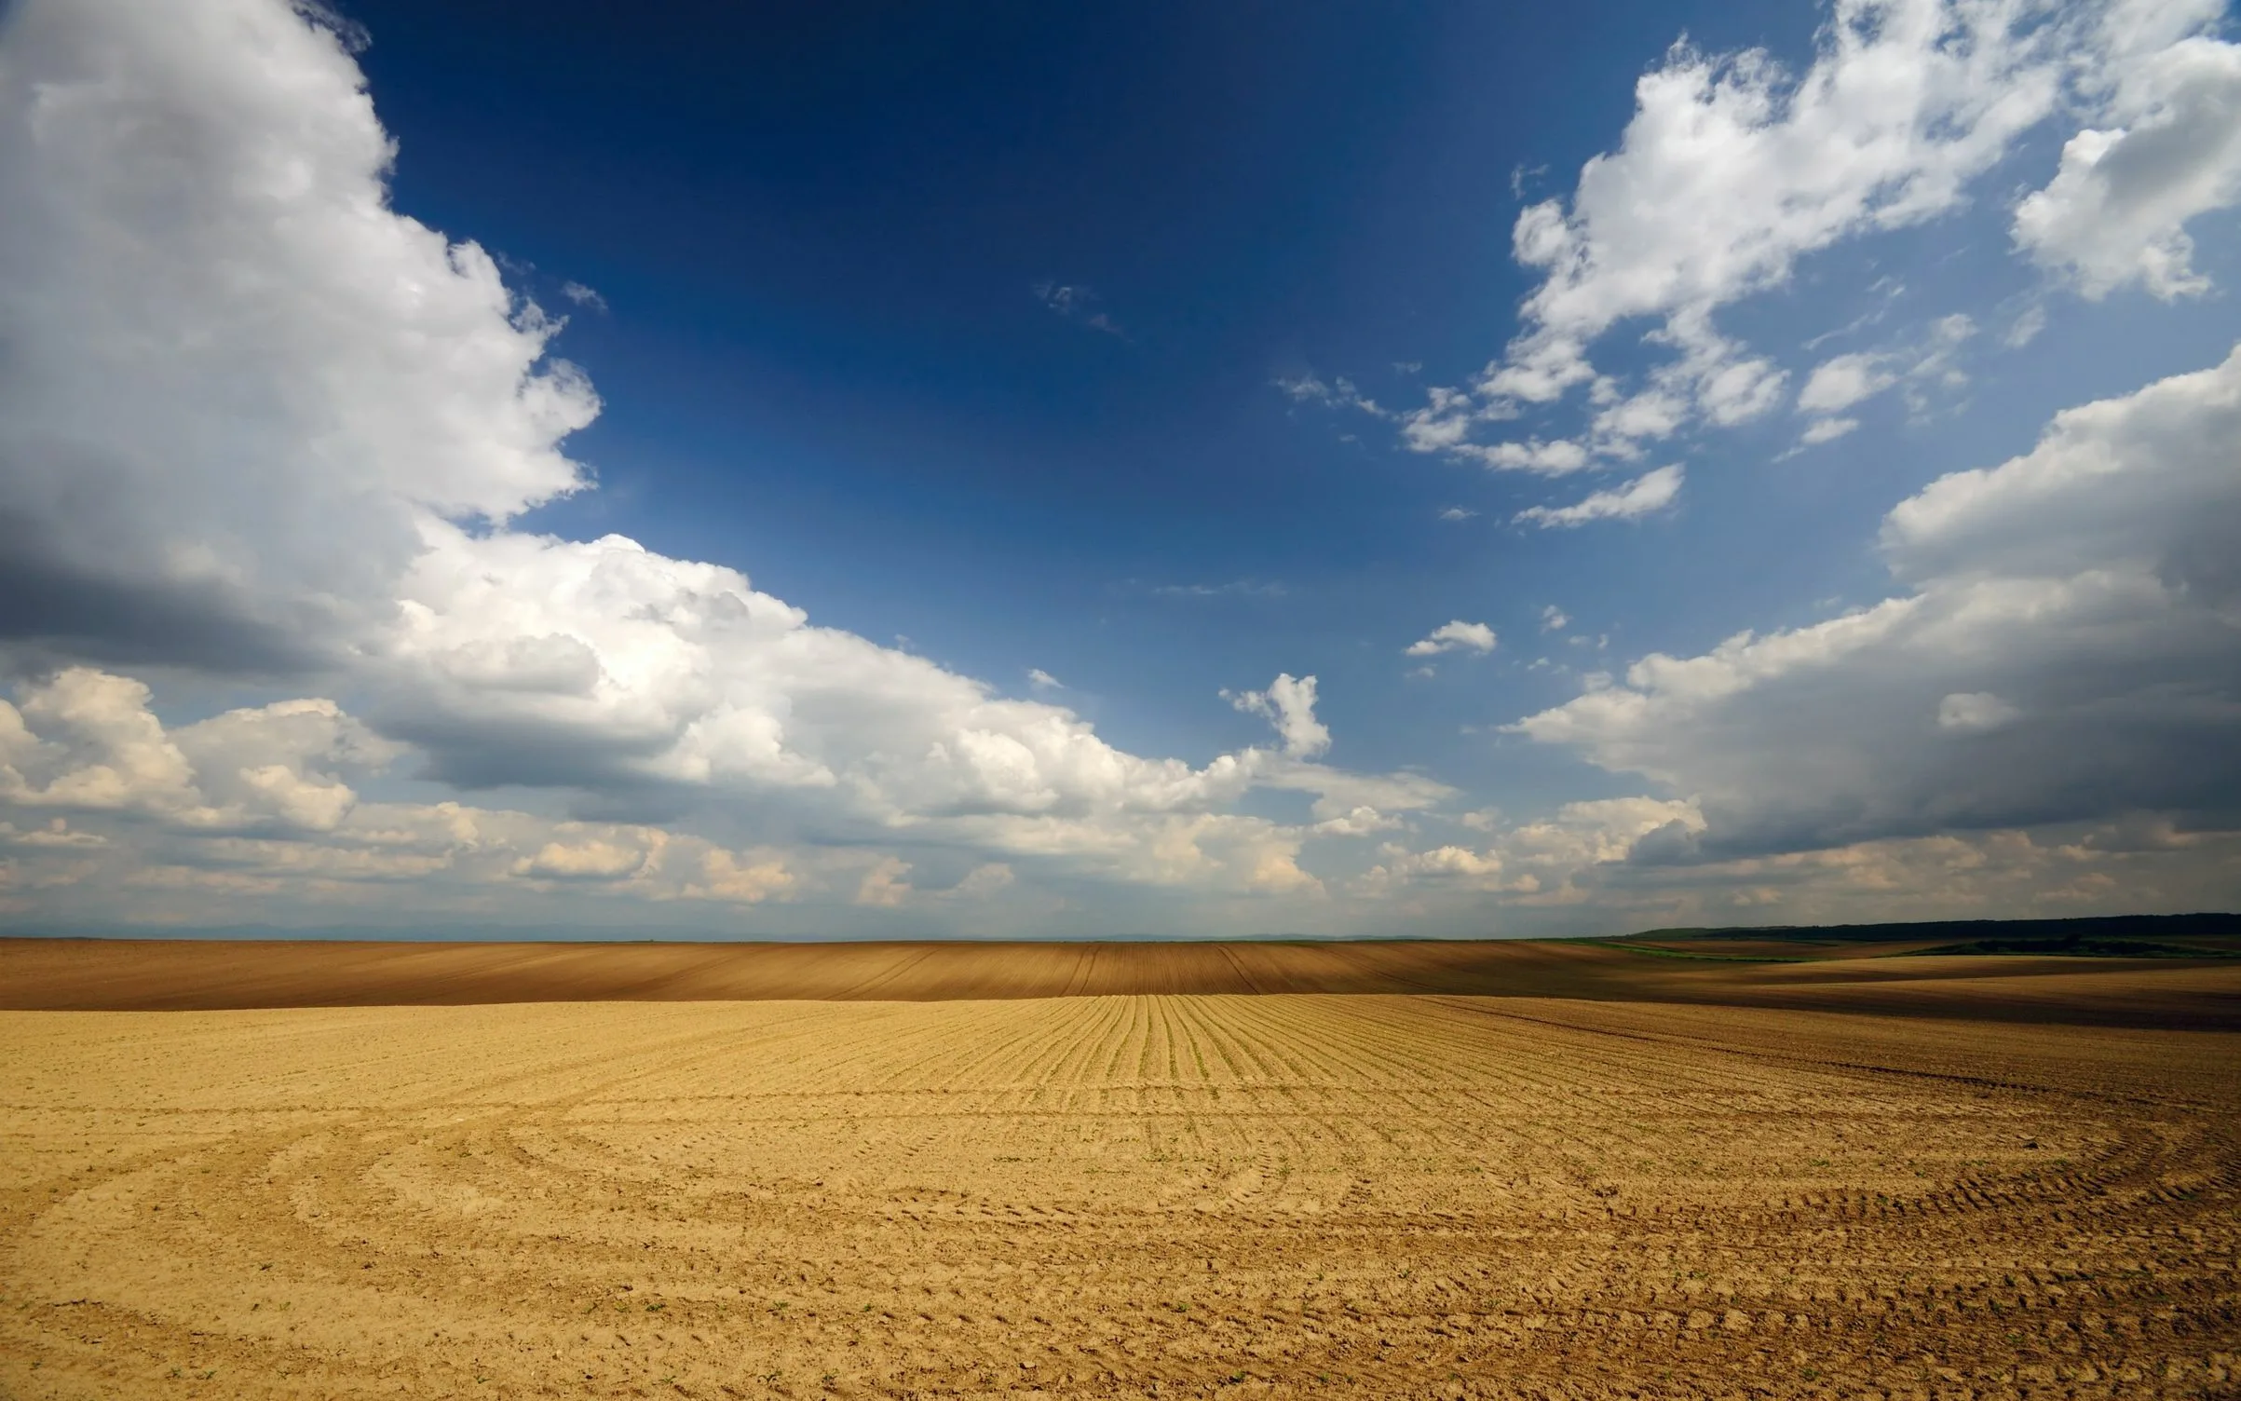
Древнеиудейская религия «возвышенного»,
Важно: ветхозаветный монотеизм представляет собой предельный уровень противопоставления конечного и бесконечного.
Человек есть конечное существо, поэтому у него нет бессмертной души.
Вопрос: в чем слабость этой позиции?

Slide 20
Древнеиудейская религия «возвышенного»,
Важно: ветхозаветный монотеизм представляет собой предельный уровень противопоставления конечного и бесконечного.
Человек есть конечное существо, поэтому у него нет бессмертной души.
Вопрос: в чем слабость этой позиции?
Ответ: конечное противостоит бесконечному, ограничивает его, а значит и бесконечное является неистинным, конечным
Следующий шаг: конечное должно быть понято как момент бесконечного

Slide 21
Древнеиудейская религия «возвышенного»,
Важно: ветхозаветный монотеизм представляет собой предельный уровень противопоставления конечного и бесконечного.
Человек есть конечное существо, поэтому у него нет бессмертной души.
Вопрос: в чем слабость этой позиции?

Slide 22
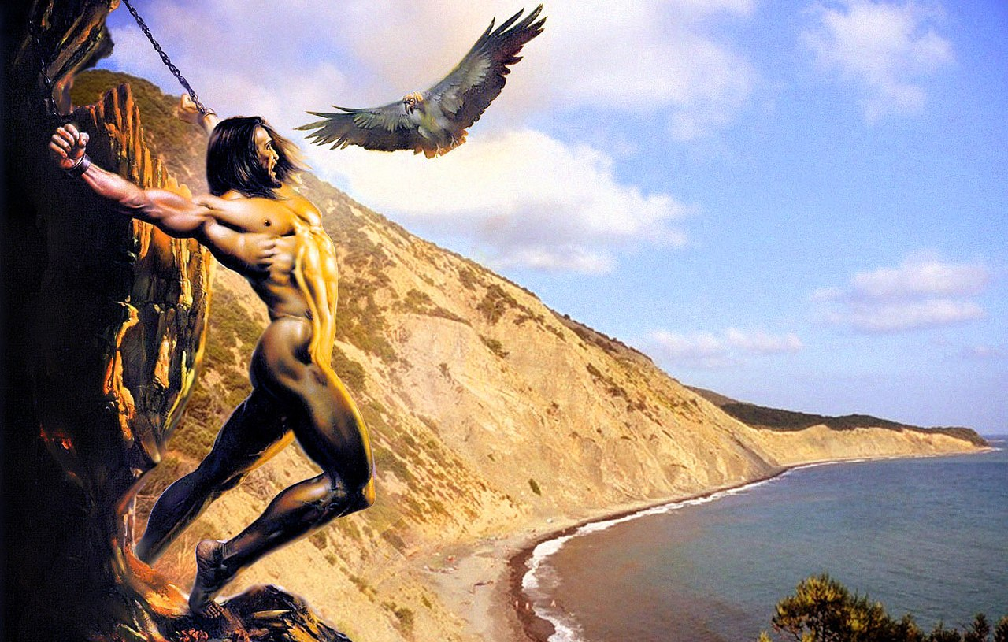
Критика монотеизма
За что Зевс мучил Прометея?

Slide 23
Критика монотеизма
За что Зевс мучил Прометея?
Это было не наказание, а пытка, ибо он знал тайну судьбы Зевса

Slide 24
Критика монотеизма
За что Зевс мучил Прометея?
Это было не наказание, а пытка, ибо он знал тайну судьбы Зевса
У греков появляются боги двух разных типов: Мойры – это смесь пантеистического и монотеистического принципов. Почему?

Slide 25
Критика монотеизма
За что Зевс мучил Прометея?
Это было не наказание, а пытка, ибо он знал тайну судьбы Зевса
У греков появляются боги двух разных типов: Мойры – это смесь пантеистического и монотеистического принципов. Почему?
Ответ: они всемогущи, но при этом обезличены.

Slide 26
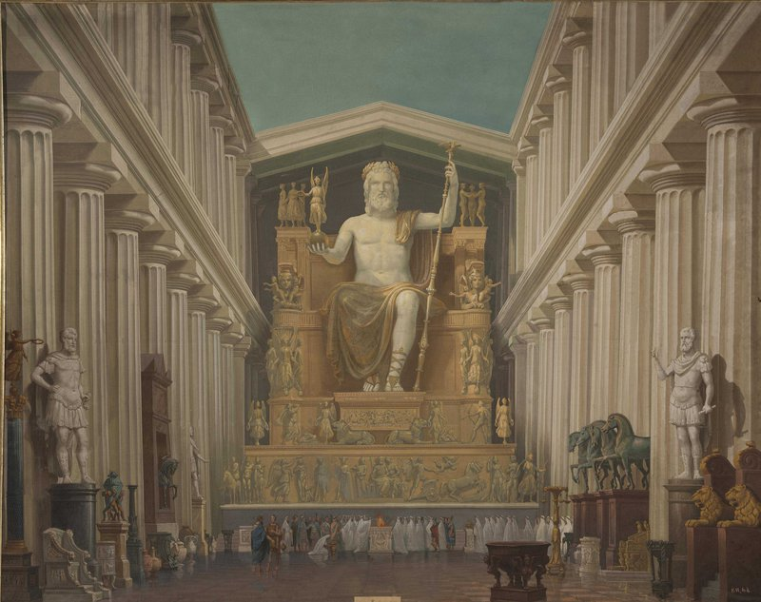
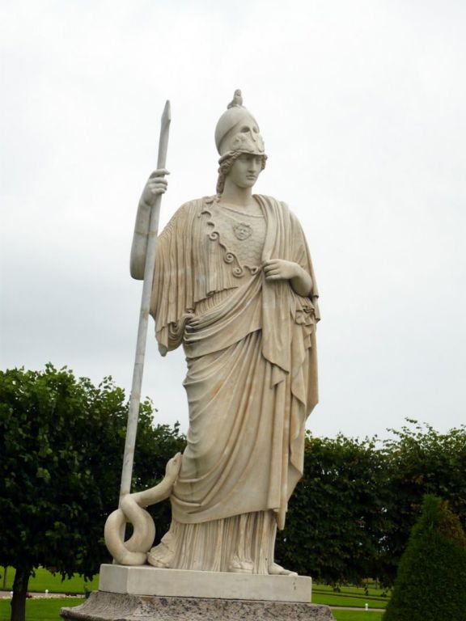
Греческая религия
Чем «прекрасная религия» Греков отличается от «религии загадки», «символической религии» Египта? Ведь и там и там мы встречаем чувственные изображения богов?

Slide 27
Греческая религия
Единственной адекватной для духа формой является форма человеческого тела, что и было реализовано в греческом искусстве, где боги были представлены в облике совершенного человека.
В греческом политеизме осознается, что человеческое, конечное, множественное не есть нечто чуждое Богу, а есть его собственный момент.
Как это меняет религию?

Slide 28
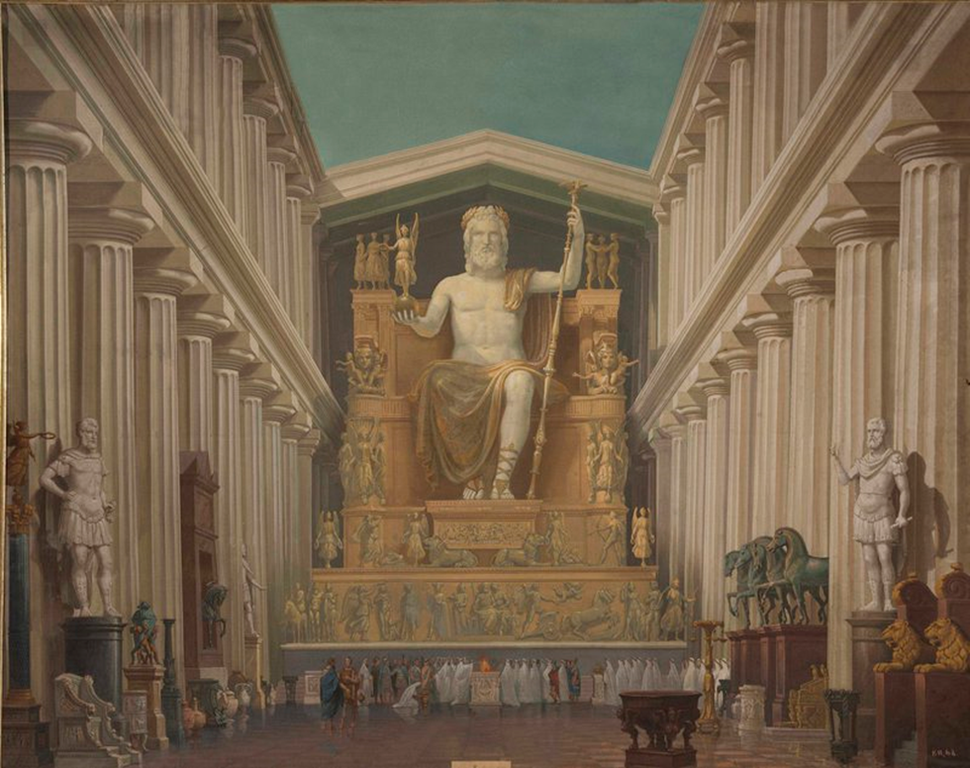
Греческая религия
В политеизме осознается, что человеческое, конечное, множественное не есть нечто чуждое Богу, а есть его собственный момент.
Человек рассматривается как свободное существо («Субъект творит только себя»)
(«Греческие Боги есть Боги свободных людей»
2) «Бог есть опосредование, и этим опосредованием является человек, человек знает себя в боге».
3) Умирает инобытие Бога для человека:

Slide 29
Греческая религия
В политеизме осознается, что человеческое, конечное, множественное не есть нечто чуждое Богу, а есть его собственный момент.
4) В Боге человеческие страсти есть нечто утвердительное
5) Человеческое есть в самом Боге
Но пока это человеческое в боге отъединено от двух
других его моментов: всеобщего (пантеистический) и
особенного (монотеистический).
В чем еще проявляется слабость этого мировоззрения?

Slide 30
Греческая религия
Слабость политеизма состоит в том, что этот момент рассматривается как устойчивый, а не как преходящий.
Да, иллюзия принадлежит содержанию, но временно, преходяще.
Данная слабость преодолевается в христианстве

Slide 31
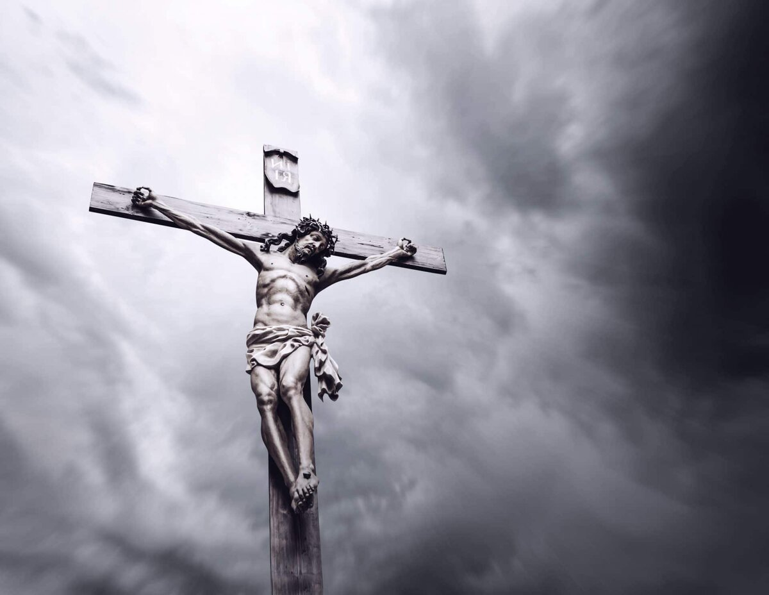
Гегель и символы
Вопросы:
Почему Гегель называет христианство «Абсолютной религией»?
В чем ошибка теологии, стремящейся к «познанию бога в его предметности»?

Slide 32
Гегель и символы
Ответы:
Потому что в христианстве бог не является больше чем-то потусторонним, Бог знает себя здесь в конечном духе; конечный дух познает в себе Бога
Для нее Бог не является чем-то внешним. Истинная теология понимается не как учение о внешнем объекте, а о его самораскрытии в человеке.

Slide 33
Гегель и триединство
Интерпретация триединства
3. Что есть любовь в гегелевском понимании?
4. В какой религии Бог был познан «только как Отец»? В чем недостаточность этого понимания? Для Бога? Для человека?

Slide 34
Гегель и триединство
Ответы:
3. Любовь есть различение двух, которые, однако, друг для друга совершенно не различны… Если этого единства во мне нет, то я распадаюсь. Бог есть любовь
(а разве не о чем-то подобном писал Фихте в концепции рефлексивной связи многих Я?)

Slide 35
Гегель и триединство
Ответы
4. В «Ветхозаветном» монотеизме Бог был познан только как Отец, без Сына. В христианстве Он есть начало и конец, есть вечный процесс.

Slide 36
Гегель и триединство
Интерпретация триединства
5. Добр ли человек по природе? Что было бы, если бы он был от природы добр?
6. Как соотносятся добро и зло в человеке?

Slide 37
Гегель и триединство
Ответы
5. Если бы он был от природы добр, то он не был бы СВОБОДЕН.
6. Первое фундаментально, второй акцидентально, преходяще. Второе есть иллюзия, но иллюзия не случайная, а необходимая: он зол по природе, в силу присутствия в нем момента конечности

Slide 38
Гегель и триединство
Каковы основные последствия для сознания
рождения и смерти Христа?
Как это связано с иллюзией?

Slide 39
Гегель и триединство
Интерпретация триединства
1. В рождении Богочеловека возвещается единство человеческой и божественной природы.
2. Что возвещается Его смертью?

Slide 40
Гегель и триединство
Интерпретация триединства
1. В рождении Богочеловека возвещается единство человеческой и божественной природы, единство бесконечного и конечного.
2. Его смертью возвещается, что конечное, хотя и составляет момент бесконечного, представляет собой его «преходящий» момент. «Чувственность, конечность пригвождается к Кресту».
Иллюзия (конечное, скрывающее бесконечное), с одной
стороны, понята как элемент истины, но она преходяща,
и заблуждение состоит в том, если мы ее будем рассматривать
как элемент устойчивый (как в монотеизме и в политеизме)
(мы ранее уже встречались с преходящим статусом иллюзии?)

Slide 41
Гегель и триединство
Интерпретация триединства
3. Каким образом происходит переход к третьему пункту христианства – к Воскресению, к принципу «смертью смерть поправ»?

Slide 42
Гегель и триединство
Интерпретация триединства
3. Смерть Богочеловека показывает, что конечность, в том числе конечность человека, есть преходящий момент Абсолютной реальности, конечное должно перейти в бесконечное, что и означает бессмертие человека»

Slide 43
Гегель и триединство
Интерпретация триединства: социальный аспект
4. Как Гегель интерпретирует безвинную смерть Христа? В чем здесь заключается глубинный смысл?

Slide 44
Гегель и триединство
Интерпретация триединства: социальный аспект
4. Безвинная смерть означает преодоление вменяемости, которая существует только в сфере конечности. Это – освобождение от власти закона как внешней силы (Ап. Павел). «Дух может сделать совершённое несовершённым, хотя в воспоминании поступок и остается, но дух его снимает»
Как это связано с «добрым человеком Иешуа»?
В чем проявляется «доброта Пилата»?

Slide 45
М.А. Булгаков: Понтий Пилат и Иешуа
Прав ли Иешуа, называя всех людей добрыми? Чем же добр Понтий Пилат?
Подсказка: Как представление о том, что все люди добрые, связано с представлениями о связи Бога и человека в христианстве?

Slide 46
М.А. Булгаков: Понтий Пилат и Иешуа
1.В христианстве доброта человека непосредственно связана с его божественностью: совершенный Бог не может быть злым.
2. Так в чем же состояла доброта Понтия Пилата, как героя романа М.А. Булгакова?
3. Чем завершается роман? В какой сцене в последний раз появляется Понтий Пилат?
4. В чем состоит философский смысл такого финала?

Slide 47
М.А. Булгаков: Понтий Пилат и Иешуа
1.В христианстве доброта человека непосредственно связана с его божественностью: совершенный Бог не может быть злым.
2.Бог всемогущ, в чем же проявляется всемогущество человека?
3. Высшее всемогущество – власть над временем. Разве человек ее имеет?
4. ???

Slide 48
М.А. Булгаков: Понтий Пилат и Иешуа
Высшее всемогущество – власть над временем. Разве человек ее имеет?
В материальном мире – нет; но в духовном он способен к раскаянью и прощению. «Через это бывшее делается не бывшим» (Гегель).
Пилат прошел через раскаянье и был прощен.

Slide 49

Философия Гегеля: критика монотеизма
Первая форма религиозного мировоззрения – пантеизм, то есть тождественность Бога миру
«Бог везде, в каждой точке мира». Прежде всего это индийское мировоззрение.
Бог
Абсолютная реальность
Вопрос: в чем слабость такой очки зрения?

Slide 50

Философия Гегеля: критика монотеизма
Абсолютная реальность
Бог
Святой Дух
Бог Отец
Бог Сын

Slide 51
Отчуждение – объективное состояние системы, а не только сознания
Данте. Божественная комедия

Slide 52
Гегель и проблема отчуждения
Абсолютная реальность
Бог
Святой Дух
Бог Отец
Бог Сын

Slide 53
Философия Гегеля: отчуждение
Абсолютная реальность
Бог
Святой Дух
Бог Отец
Бог Сын
Абсолютная реальность

Slide 54
Гегель и проблема отчуждения
.
Смысл отчуждения как социального и метафизического понятия
Отчуждение – это состояние, когда неразрывно связанные друг с другом моменты единой системы обретают видимость самостоятельных, независимых, а, порой, и враждебных друг другу.
В этой ситуации реальные отношения предстают в «перевернутом» виде, все явления приобретают двойное измерение.
Отчуждение – не заблуждение, а реальное, объективное состояние системы.

Slide 55
Гегель и христианство
.
История философии есть история осознания себя Бога в Человеке в форме чистой мысли.
Самопознание Бога не может происходить вечно, хотя бы уже потому, что это означало бы существование для Бога недостижимой цели. В ориентации на завершение самопознания состояло одно из главных отличий Гегеля от Фихте
Самопознание Бога в философии завершается в философии самого Гегеля, ибо было раскрыто присутствие Бога в природе и истории.
На этом завершилось преодоление САМООТЧУЖДЕНИЕ БОГА

Slide 56
Гегель и христианство
.
Социально-философское учение Маркса (1818 - 1883)
Вопрос: каково отношение к концепции отчуждения у Фейербаха и у Маркса?
(см. Фромм «По ту сторону порабощающих нас иллюзий»)

Slide 57
Гегель и христианство
.
Фейербах заменяет отчуждение Бога отчуждением человека в религии: человек переносит на Бога свои сущностные силы и относится к ним как к чему-то внешнему и чуждому.
Маркс заменяет религиозное отчуждение отчуждением экономическим
В чем же оно состояло?

Slide 58
Философия Гегеля и
модель «социологического человека»
Дюркгейм, Конт, Парсонс
Но разве общество только вне человека? Разве не внутри?
ОБЩЕСТВО
Общество
Общество

Slide 59
Маркс: отчуждение
Согласно Марксу, современная ему социальная наука исследует отчужденное отношение общества и человека, но рассматривает его как нормальное и естественное
Общество
Индивид

Slide 60
Общество и человек
Общество и человек:
два взгляда

Slide 61



Два взгляда на взаимосвязь общества и человека
Изменение представлений о позиции субъекта в процессе первичной социализации заставило по-новому взглянуть и на отношение общество-человек
В классических социологических моделях общество задает человеку черты, которые являются общими (одинаковыми) с другими членами общества: нормы, ценности и т.д.
При этом неповторимая индивидуальность каждого человека связывается с его природными качествами. Но так ли это?
Общество

Slide 62
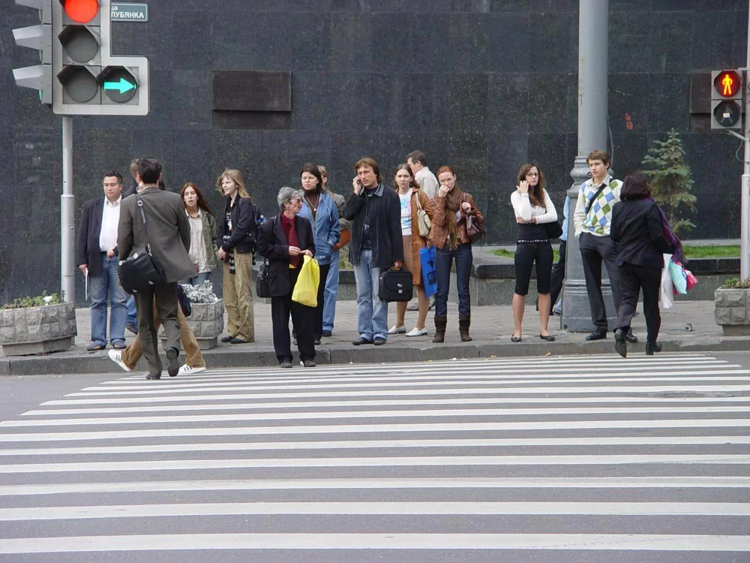

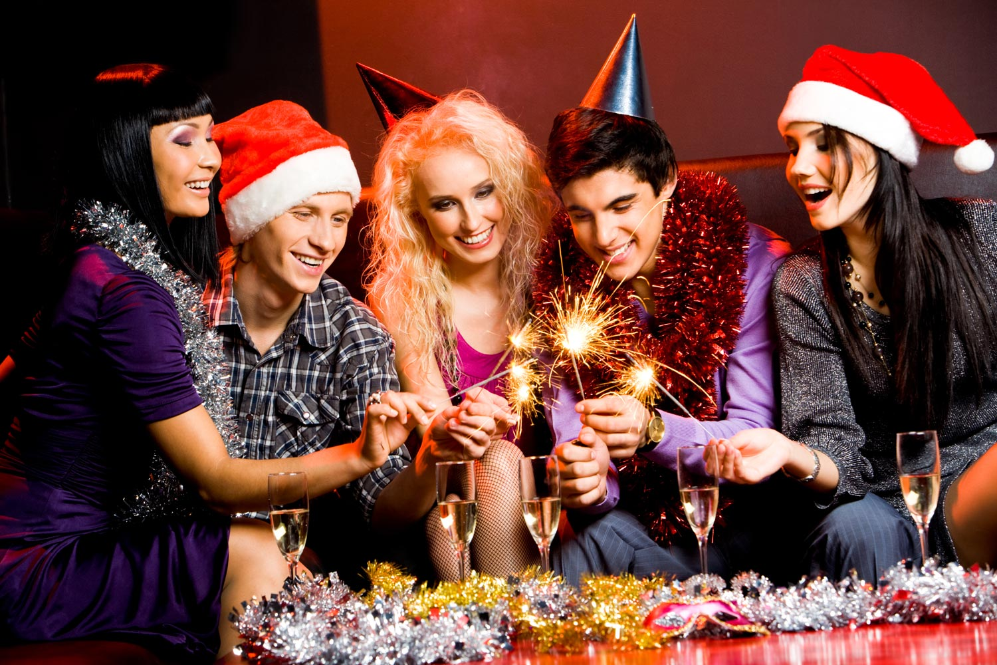
Два взгляда на взаимосвязь общества и человека
Мы стоим на
переходе
Мы говорим на одном языке
Мы отмечаем одни и те же праздники

Slide 63
«Мышление и речь» Л.С. Выготского
Л. С. Выготский
Коммуникативная речь
Эгоистическая речь
Мышление-речь
Внутренняя речь (мышление)
Вопрос: но почему же общество, тем не менее, воспринимается человеком как нечто внешнее и ему чуждое, как то, что противостоит его индивидуальности, как нечто отчужденное?

Slide 64
Экономическо-философские рукописи и конспект Милля
Теория иллюзорных форм сознания Маркса.
Марксистская концепция отчуждения

Slide 65
Мамардашвили
В чем же видел Мамардашвили главную особенность
Марксова подхода к исследованию
сознания и его иллюзий??

Slide 66
Мамардашвили
В чем же видел Мамардашвили главную особенность
Марксова подхода к исследованию
сознания и его иллюзий??
Ответ: в том, что сознание и его феномены
рассматривалось как элемент, функция
социальной системы

Slide 67
Мамардашвили: понимание сознания
Фетишизм возникает как результат замещения скрытых,
неявных свойств системы некими предметами, которые приобретают
видимость обладания особыми сверхчувственными свойствами:
Стоимость у товара, власть у идола и т.д.
фетиш
.
У какого автора мы уже
встречались с чем-то подобным?

Slide 68
Экономическо-философские рукописи и конспект Милля
В чем проявляется отчуждение от человека?
( «Конспект Милля»)

Slide 69
Экономическо-философские рукописи и конспект Милля
Что такое неотчужденное состояние?
«Предположим, что мы производили бы как люди. В таком случае каждый из нас
в процессе своего производства двояким образом утверждал бы и самого себя и другого:
Я в моем про­изводстве опредмечивал бы мою индивидуальность, ее свое­образие, и поэтому во время деятельности я наслаждался бы ин­дивидуальным проявлением жизни, а в созерцании от произ­веденного предмета испытывал бы индивидуальную радость от сознания того, что моя личность выступает как предметная, чувственно созерцаемая и потому находящаяся вне всяких сом­нений сила.
2) В твоем пользовании моим продуктом или твоем потреблении его я бы непосредственно испытывал сознание то­го, что моим трудом удовлетворена человеческая потребность, следовательно, опредмечена человеческая сущность, и что поэто­му создан предмет, соответствующий потребности другого че­ловеческого существа»
.
3) Я был бы для тебя посредником между тобою и родом и сознавался бы и воспринимался
бы тобою как дополнение твоей собственной сущности, как неотъемлемая часть тебя самого,
и тем самым я сознавал бы самого себя утверждаемым в твоем мышлении и в твоей любви.
4) В моем индивидуальном проявлении жизни я непосредственно созда­вал бы твое жизненное
проявление, и, следовательно, в моей индивидуальной деятельности я непосредственно
утверждал бы и осуществлял бы мою истинную сущность, мою человече­скую, мою общественную сущность.

Slide 70
Экономическо-философские рукописи и конспект Милля
Отчуждение от человека проявляется в том, что:
«Наша взаимная ценность есть для нас стоимость имеющихся у каждого из нас предметов. Следовательно, сам человек у нас представляет для другого человека нечто лишенное ценности»
Единственно понятный язык, на котором мы говорим друг с другом, — это наши предметы в их отношениях друг к другу. Человеческого языка мы не поняли бы, и он остался бы недей­ственным; одной стороной он ощущался бы и сознавался бы как просьба, как мольба
Если тебя рассматривать просто как человека, без этого орудия обмена, то твой спрос есть неудовлетворенное стремление с твоей стороны, а для меня пустая фантазия. Следовательно, в качестве человека ты не находишься ни в каком отношении к моему предмету, так как и я сам не имею к нему никакого человеческого отношения

Slide 71
Экономическо-философские рукописи и конспект Милля
Отчуждение – главное понятие «раннего Маркса»
От чего, по Марксу, отчужден человек в современном ему обществе?

Slide 72
Экономическо-философские рукописи и конспект Милля
Человек отчужден от:
от человека;
от общества;
от природы
от самого себя

Slide 73
Экономическо-философские рукописи и конспект Милля
В чем проявляется отчуждение от человека?

Slide 74
Экономическо-философские рукописи и конспект Милля
Что такое неотчужденное состояние?
«Предположим, что мы производили бы как люди. В таком случае каждый из нас
в процессе своего производства двояким образом утверждал бы и самого себя и другого:
Я в моем про­изводстве опредмечивал бы мою индивидуальность, ее свое­образие, и поэтому во время деятельности я наслаждался бы ин­дивидуальным проявлением жизни, а в созерцании от произ­веденного предмета испытывал бы индивидуальную радость от сознания того, что моя личность выступает как предметная, чувственно созерцаемая и потому находящаяся вне всяких сом­нений сила.
2) В твоем пользовании моим продуктом или твоем потреблении его я бы непосредственно испытывал сознание то­го, что моим трудом удовлетворена человеческая потребность, следовательно, опредмечена человеческая сущность, и что поэто­му создан предмет, соответствующий потребности другого че­ловеческого существа»
.
3) Я был бы для тебя посредником между тобою и родом и сознавался бы и воспринимался
бы тобою как дополнение твоей собственной сущности, как неотъемлемая часть тебя самого,
и тем самым я сознавал бы самого себя утверждаемым в твоем мышлении и в твоей любви.
4) В моем индивидуальном проявлении жизни я непосредственно созда­вал бы твое жизненное
проявление, и, следовательно, в моей индивидуальной деятельности я непосредственно
утверждал бы и осуществлял бы мою истинную сущность, мою человече­скую, мою общественную сущность.

Slide 75
Экономическо-философские рукописи и конспект Милля
Отчуждение от человека проявляется в том, что:
«Наша взаимная ценность есть для нас стоимость имеющихся у каждого из нас предметов. Следовательно, сам человек у нас представляет для другого человека нечто лишенное ценности»
Единственно понятный язык, на котором мы говорим друг с другом, — это наши предметы в их отношениях друг к другу. Человеческого языка мы не поняли бы, и он остался бы недей­ственным; одной стороной он ощущался бы и сознавался бы как просьба, как мольба
Если тебя рассматривать просто как человека, без этого орудия обмена, то твой спрос есть неудовлетворенное стремление с твоей стороны, а для меня пустая фантазия. Следовательно, в качестве человека ты не находишься ни в каком отношении к моему предмету, так как и я сам не имею к нему никакого человеческого отношения

Slide 76
Экономическо-философские рукописи и конспект Милля
Отчуждение от человека проявляется в том, что:
предмет, производи­мый трудом, его продукт, противостоит труду как некое чуждое существо, как сила, не зависящая от производителя
чем больше рабочий выматывает себя на работе, тем могущественнее становится чужой для него предметный мир, создаваемый им самим против самого себя, тем беднее становится он сам, его внутренний мир, тем меньшее имущество ему принадлежит. Точно так же обстоит дело и в религии. Чем больше вкладывает человек в бога, тем меньше остается в нем самом.
труд существует вне его, независимо от него, как нечто чужое для него, и что этот труд становится противостоящей ему самостоятельной силой; что жизнь, сообщенная им предмету, выступает против него как враждебная и чуждая
Непосредственным следствием того, что человек отчуж­ден от продукта своего труда, от своей жизнедеятельности, от своей родовой сущности, является отчуждение человека от чело­века. Когда человек противостоит самому себе, то ему противо­стоит другай человек.

Slide 77
Экономическо-философские рукописи и конспект Милля
Отчуждение от человека проявляется в том, что:
предмет, производи­мый трудом, его продукт, противостоит труду как некое чуждое существо, как сила, не зависящая от производителя
3) труд существует вне его, независимо от него, как нечто чужое для него, и что этот труд становится противостоящей ему самостоятельной силой; что жизнь,
сообщенная им предмету, выступает против него как враждебная и чуждая
4) Непосредственным следствием того, что человек отчуж­ден от продукта
своего труда, от своей жизнедеятельности, от своей родовой сущности,
является отчуждение человека от чело­века. Когда человек противостоит
самому себе, то ему противо­стоит другой человек.

Slide 78
ТОВАРНОЕ ПРОИЗВОДСТВО. Капитал
Отчуждение от человека проявляется в том, что:
другой человек рассматривается как внешняя реальность.
Отношения людей приобретают форму отношений вещей,
что наделяет вещи мистическими свойствами.
Так возникает товарный фетишизм и все
прочие формы экономического фетишизма

Slide 79
Товарное производство. капитал
Формы экономического фетишизма
1) Товарный фетишизм. Материальный предмет приобретает общественные свойства быть обмениваемым на другой товар. Стоимость срастается с его материей
Т1 – Т2
2) Денежный фетишизм. Один вид товаров – золото – приоб-
ретает спобность обмниваться на любой другой, тем самым
становясь мерой богатства, его воплощением.
Т1 – Д – Т2
Разоблачил А. Смит, показавший, что золото не богатство, а его знак.
«…И почему не нужно золота ему
Когда простой продукт имеет» (А.С. Пушкин)

Slide 80
Товарное производство. капитал
Формы экономического фетишизма
1) Товарный фетишизм: Т1 – Т2
2) Денежный фетишизм: Т1 – Д – Т2
3) Капитал-фетиш: Д - Т - Д′ (100р – Т – 110р)
4) Фетишизм финансового капитала: Д – Д′ (100р – 110р)
«Деньги приобретают мистическую способность творить деньги
из самих себя. Они превращаются в курицу, несущую золотые яйца»

Slide 81
Саморазоблачение экономического фетишизма
Как показал Кант, иллюзия должна себя в чем-то разоблачать, например, в антиномиях.
Как же разоблачает себя экономический фетишизм?
И почему капитализм – мир постоянных конфликтов и кризисов?

Slide 82
Саморазоблачение экономического фетишизма
Почему капитализм – это мир постоянных конфликтов и кризисов?
Пример Маркса: какое наследство получит человек, для которого его предок в день
рождения Христа положил монету весом в 1г золота под 6% годовых?
Примерный расчет
1. Если принять 7% годовых, то при сложных процентах это будет удвоение каждые 10 лет.
2. За 2000 лет будет 200 удвоений, то есть 2²⁰⁰ = 10⁶⁰ г. золота = 10⁵⁴ тонны золота
3. Масса Земли 10²⁷ г, то есть это будет 10³³ земных шаров из чистого золота

Slide 83
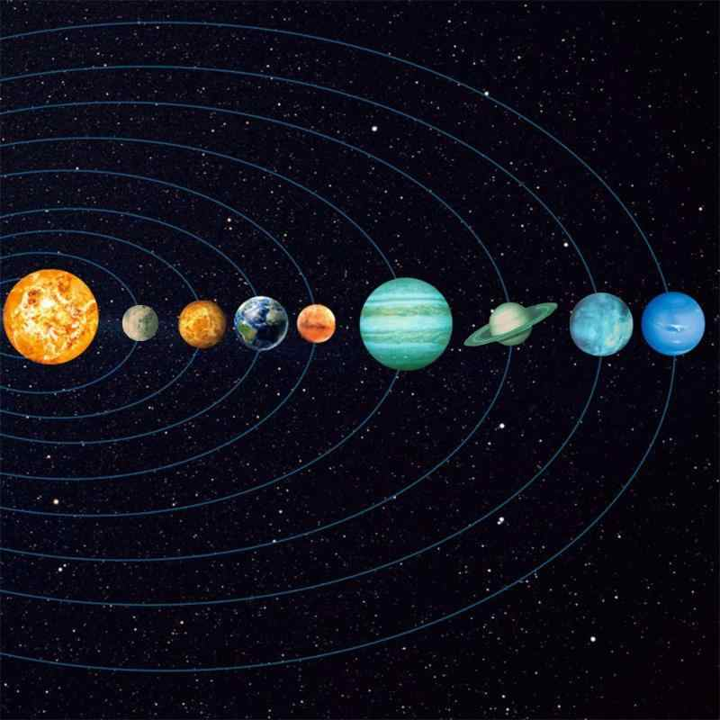
Саморазоблачение экономического фетишизма
Почему капитализм – это мир постоянных конфликтов и кризисов?
Пример Маркса: какое наследство получит человек, для которого его предок в день
рождения Христа положил монету весом в 1г золота под 6% годовых?
Наследство будет равно 10³³ земных шаров из чистого золота
Или же это будет небесное тело, занимающее всю
Солнечную систему (до орбиты Сатурна)

Slide 84
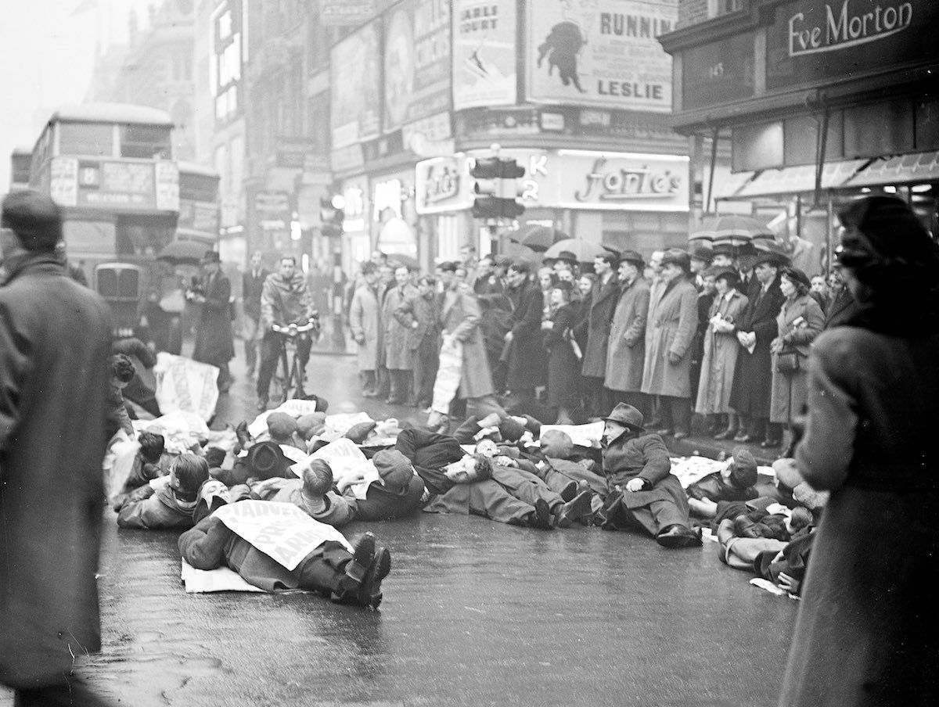
Саморазоблачение экономического фетишизма
Масса Земли 10²⁷ г, то есть это будет 10³³ земных шаров из чистого золота
Выводы
1. Ни один банк не сможет выполнить такие обязательства неизбежное разорение
2. Капиталистическая система не может выполнить
обязательства, которые на себя берет
частные разорения, кризисы
государственных экономик и мировых экономики

Slide 85
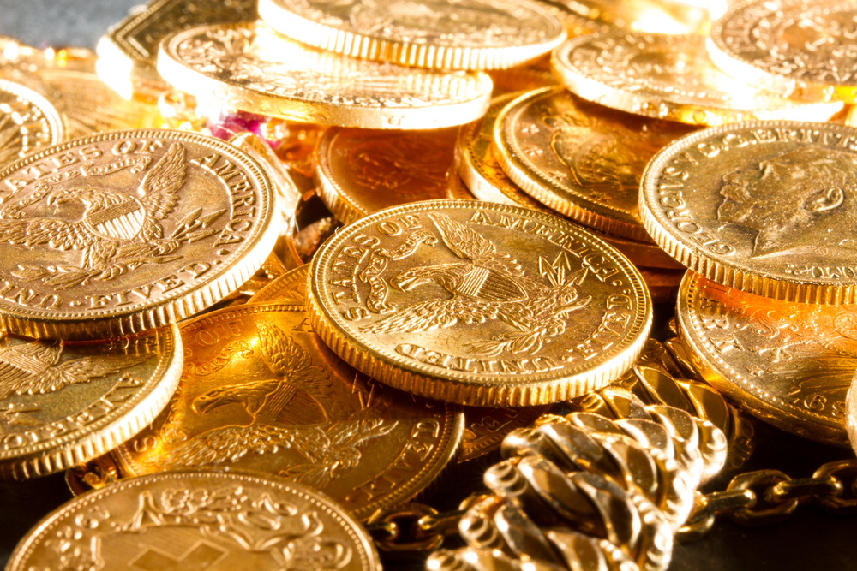
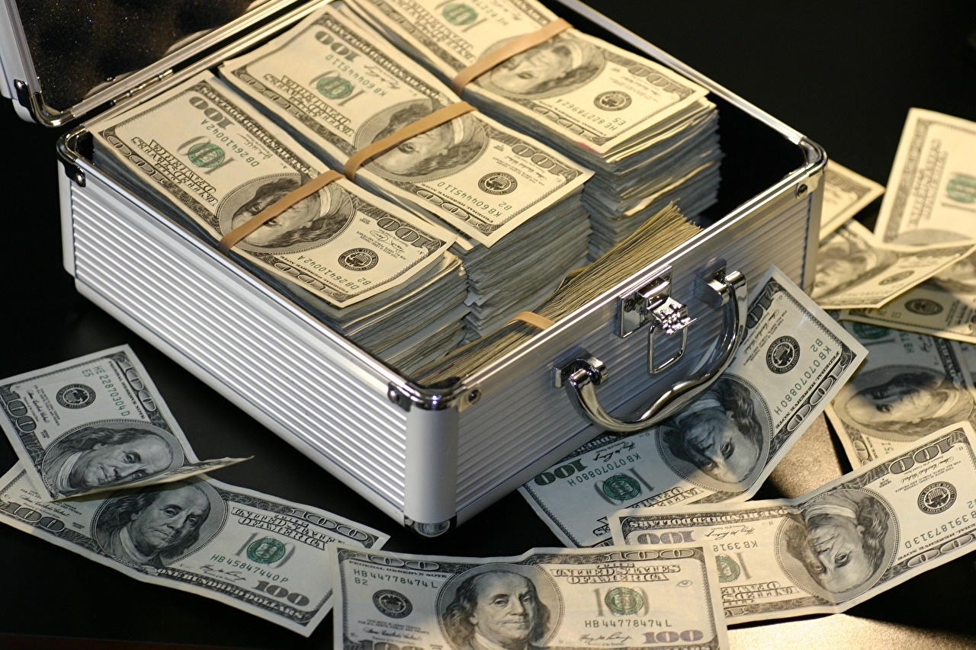
Саморазоблачение экономического фетишизма
Выводы:
3. Золота недостаточно для обеспечения подобного роста процентов переход к бумажным деньгам, инфляция.
4. Бодрийяр: деньги превращаются в «знак без означающего», в симулякр.
=

Slide 86
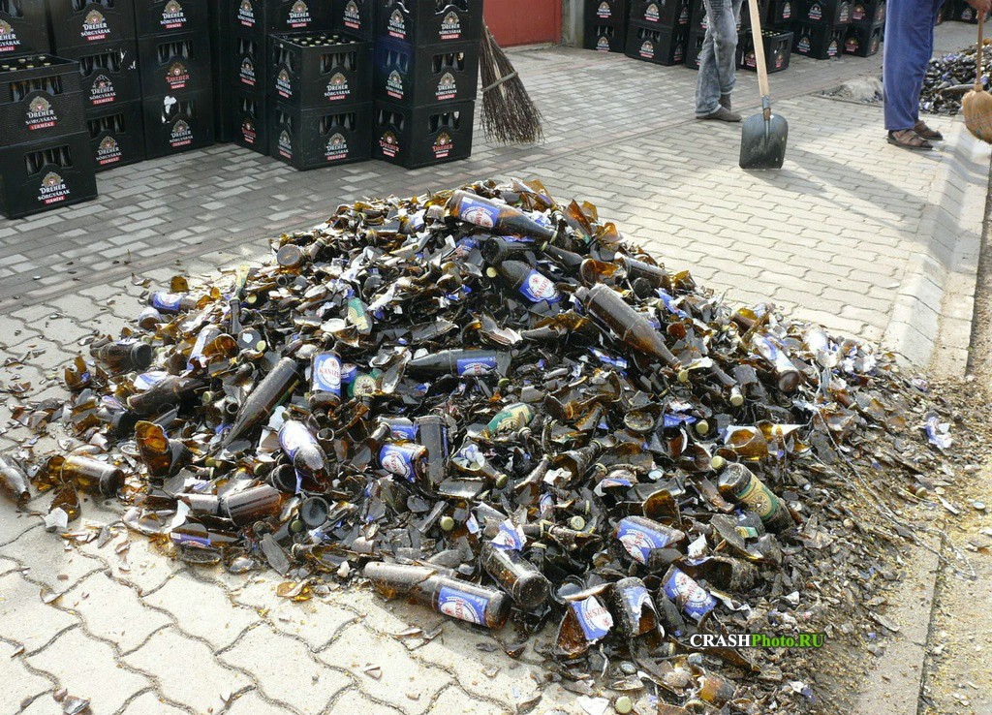
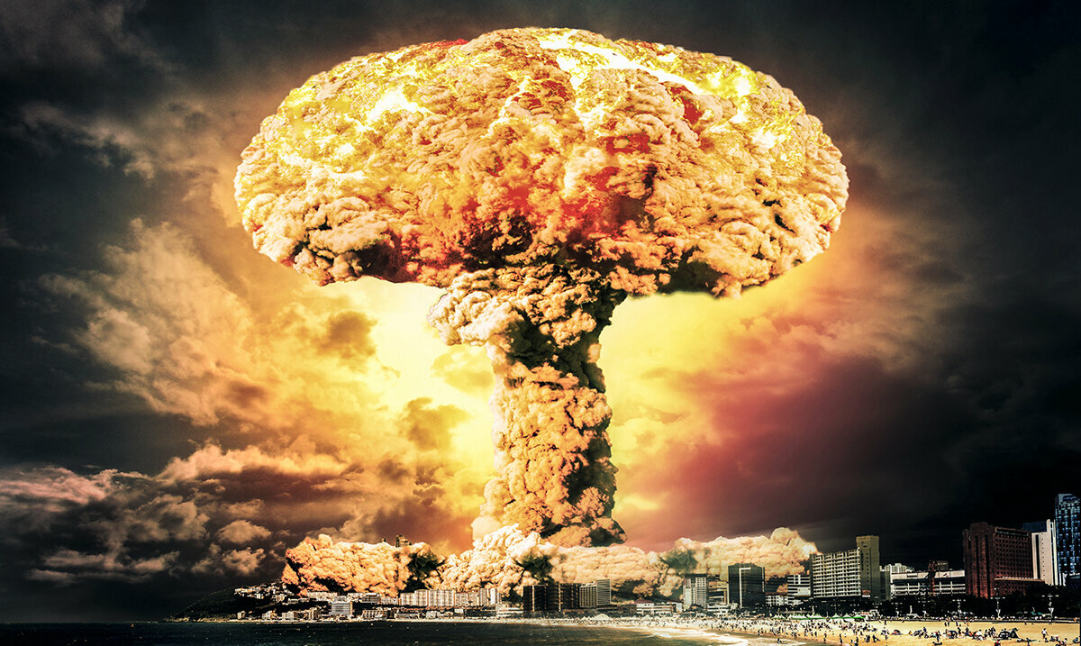
Саморазоблачение экономического фетишизма
Один из старейших способов выхода из кризиса – уничтожение товаров.
Ж.Б. Сей: «Чем больше разобьем бутылок, тем наше общество станет богаче»
Таким образом, чтобы сохранить и преумножить богатство, надо уничтожить его часть. Это похоже на гигантское жертвоприношение.
Но более эффективный способ уничтожения – это война, особенно мировая

Slide 87
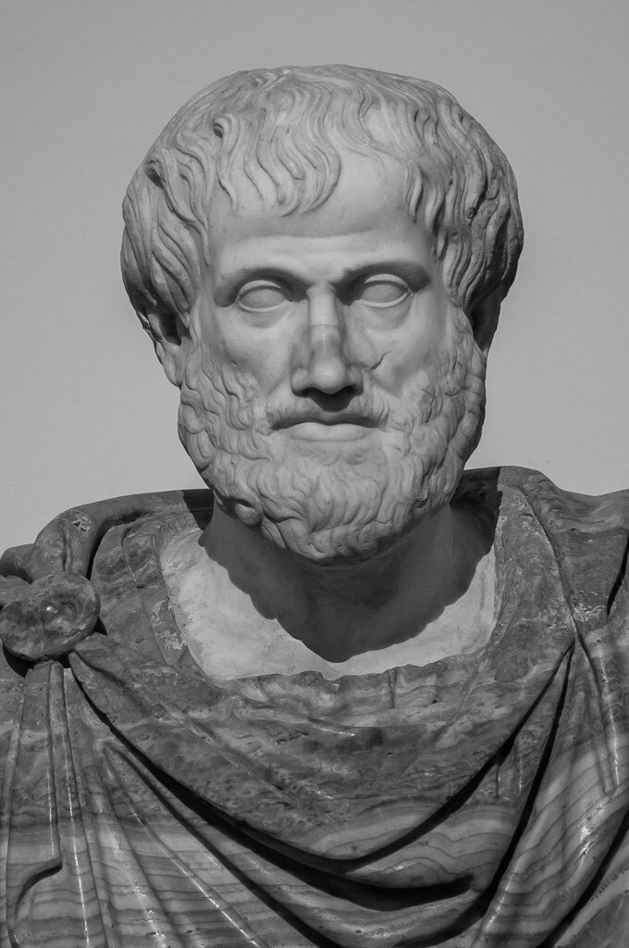
Саморазоблачение экономического фетишизма
Почему Маркс за отправной пункт взял рождение Христа?
Какое наследство должен получить человек, если бы деньги были отданы под проценты в день рождения Арисотеля в 384 г до н.э.
За 380 лет лет будет 38 удвоений, то есть 2³⁸ = 10¹² «Солнечных систем» по весу
или 10⁴ Солнечных систем по диаметру.
Расстояние до Сатурна ок 1,4х 10⁹ км, следовательно,
данное звездное тело будет иметь размер
1,4х 10⁹ х 10⁴ = 10^{13 км}
то есть примерно равное ОДНОМУ СВЕТОВОМУ ГОДУ

Slide 88
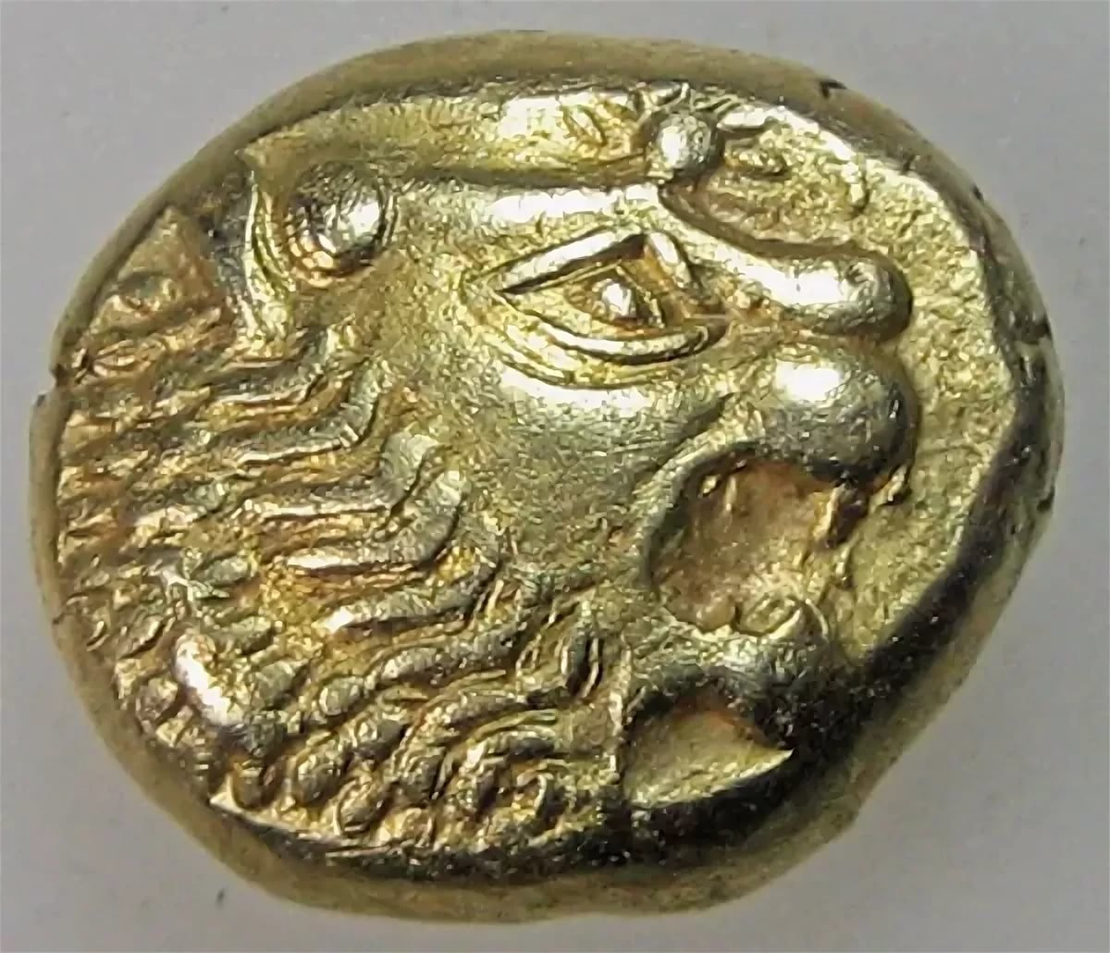
Саморазоблачение экономического фетишизма
Почему Маркс за отправной пункт взял рождение Христа?
Первые монеты появились при лидийском царе Ардисе, рожденном в 685 году до н. э.
Какого размера достиг бы золотой шар за 27 веков роста?

Slide 89
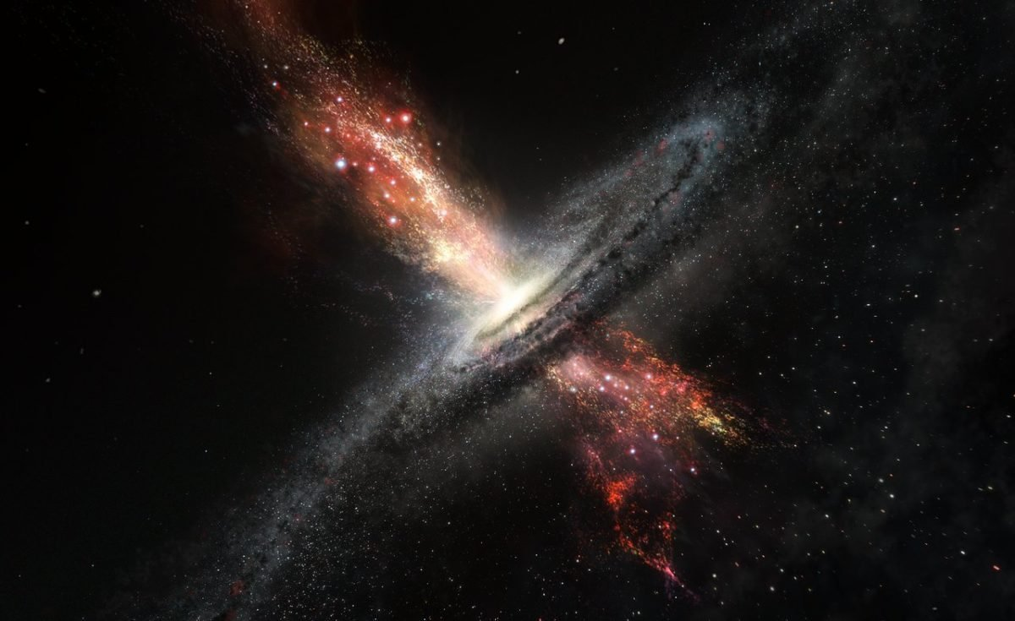
Саморазоблачение экономического фетишизма
Почему Маркс за отправной пункт взял рождение Христа?
Первые монеты появились при лидийском царе Ардисе, рожденном в 685 году до н. э.
За 26 веков роста размер золотого шара приблизился бы к Центру Галактики, то есть 27000 св.лет

Slide 90
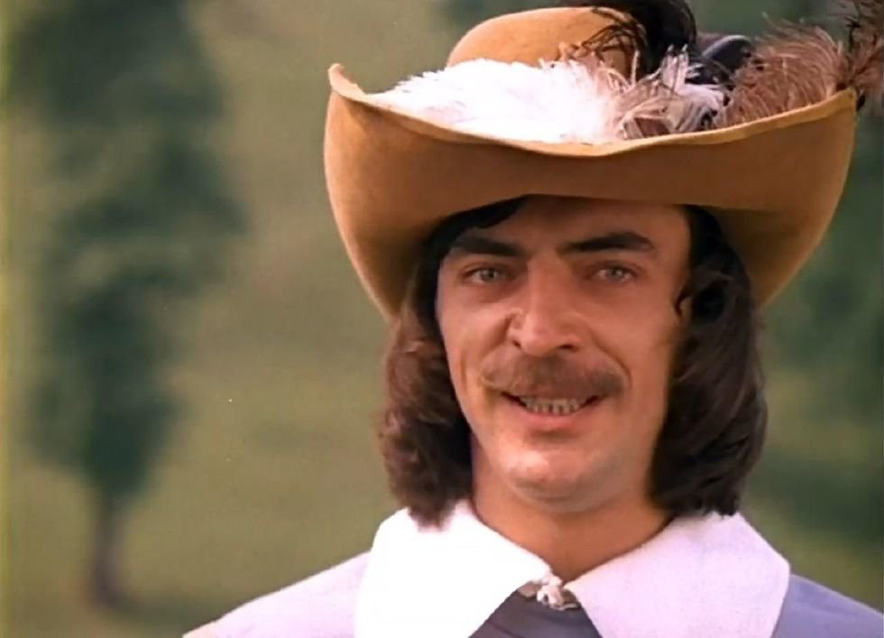
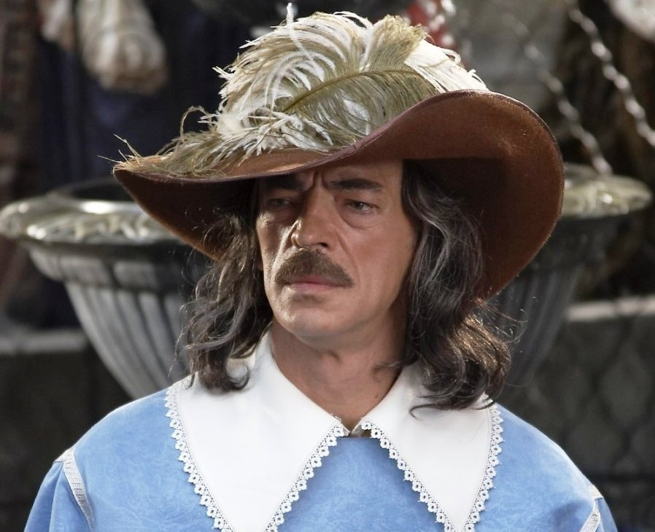
Саморазоблачение экономического фетишизма
По версии Дюма Дартаньян в 1660 г разбогател и купил доходный дом
Сколько домов было бы сегодня у его потомков?

Slide 91
Саморазоблачение экономического фетишизма
По версии Дюма Дартаньян в 1660 г разбогател и купил доходный дом
Сколько домов было бы сегодня у его потомков?
У них было бы 100.000 городов размером с современную Москву

Slide 92
Товарное производство. капитал
Так в чем же состоит загадка товарного фетишизма?
Товарный фетишизм. Материальный предмет приобретает общественные свойства быть обмениваемым на другой товар. Стоимость срастается с его материей
Т1 – Т2
Что означает фраза: «Тайна, раскрываемая путем анализа (марксова
Или фрейдовского) – это не содержание, скрытое за формой
(формой товара, формой сновидения), но, напротив,
тайна данной формы самой по себе»
Что общего между формой товара и формой сновидения у Фрейда?

Slide 93
«Мышление и речь» Л.С. Выготского
В работе рассматривается частный вариант фундаментальной проблемы соотношения индивидуального и социального. Мышление – индивидуально, речь – социальна
Обыденные представления о связи мышления и речи:
Подобные представления нередко приводят к скептицизму
«Мысль изреченная есть ложь» (Тютчев Ф.И. )
Мышление
причина
Речь
следствие
Мышление
содержание
Речь
форма

Slide 94
«Мышление и речь» Л.С. Выготского
Выготский пересматривает ставшие хрестоматийными представления о соотношении мышления и речи, что, в частности, позволяет преодолеть подобный скептицизм.

Slide 95
Спасибо за внимание!

